Slide 1
KSICA-01-android
KIPFA
2015.04.17.
UPGRADE GALLAGA
- Javascript
이 병 욱
2015.03.16 ~ 2015.09.02
안드로이드 기반 어플리케이션 개발자 양성 과정
지도 강사 : 민진호 강사님

Slide 2
UPGRADE GALLAGA
서론
1.1 프로젝트 개요
본론
2.1 기능
2.2 설계 개념
2.2.1 Game State
2.2.2 동작 원리
2.3 구현 내용
결론
3.1 시연
참고
2

Slide 3
1.1 프로젝트 개요
좌우로만 움직이는
갤러그 게임을
8방향으로 기능
향상
움직이지 않는
몬스터에게
이동성 부여
마우스 포인터의 위치를 활용하여게임 객체들의
각도 제어
3

Slide 4
1.2 프로젝트 목표
객체에 대한
이해도 향상
게임 진행에 대한
상태 이해
게임에 필요한
기초적인 수학적
원리 이해
4

Slide 5
UPGRADE GALLAGA
서론
1.1 프로젝트 개요
1.2 프로젝트 목표
본론
2.1 기능
2.2 설계 개념
2.2.1 Game State
2.2.2 동작 원리
2.3 구현 내용
결론
3.1 시연
참고
5

Slide 6
2.1 기능
8가지 방향의
움직임
동시 키 입력
구현
각도에 따른
움직임
미사일의
등속 운동
몬스터의
패턴 별 움직임
6

Slide 7
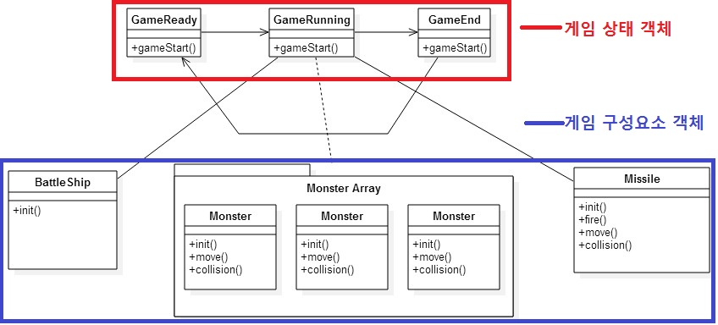
2.2 설계 개념
7

Slide 8
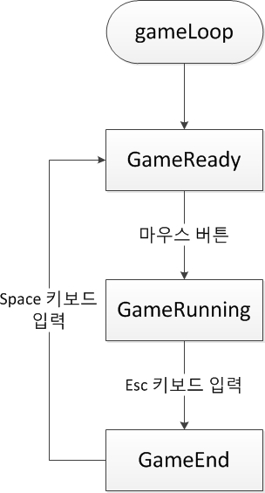
2.2.1 Game State
gameLoop
3가지의 게임 상태
이벤트 입력에 따른 상태 변경
게임 상태 별 초기화
GameRunning
게임 구성 요소 객체 생성
객체 각도 및 좌표 계산
키보드 동시 키 입력
gameState
각 게임 상태를 객체로 표현
배열 내에서 게임 상태를 반복
8

Slide 9
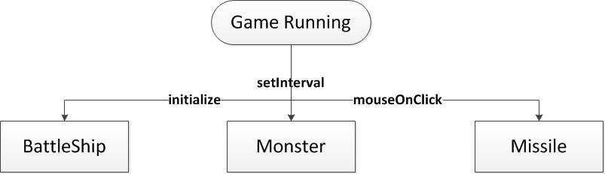
2.2.2 동작 원리
Monster
Missile
타이머로 일정 시간 마다 생성
충돌 검사를 통해 객체 제거
배열을 통한 객체 접근
마우스 이벤트로 객체 생성
어느 방향에서도 등속 운동
9

Slide 10
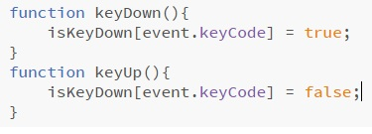

2.3 구현 내용 – 동시 키 입력
10

Slide 11
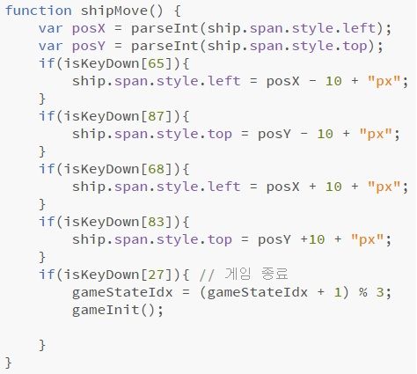
2.3 구현 내용 – 동시 키 입력
keyboard Event
이벤트 발생 시 키보드 작동 유무를 배열에 저장
키를 누르고 있는 배열의 요소를 참조
반복문 또는 타이머로 배열에 접근하여 빠른 속도로 움직임을 처리
11

Slide 12
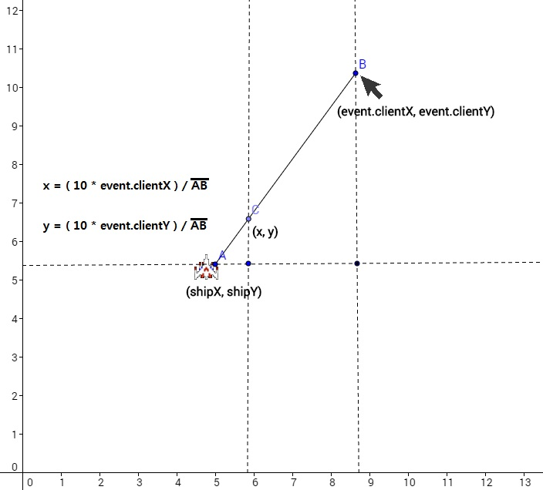
2.3 구현 내용 – 등속 운동
12

Slide 13
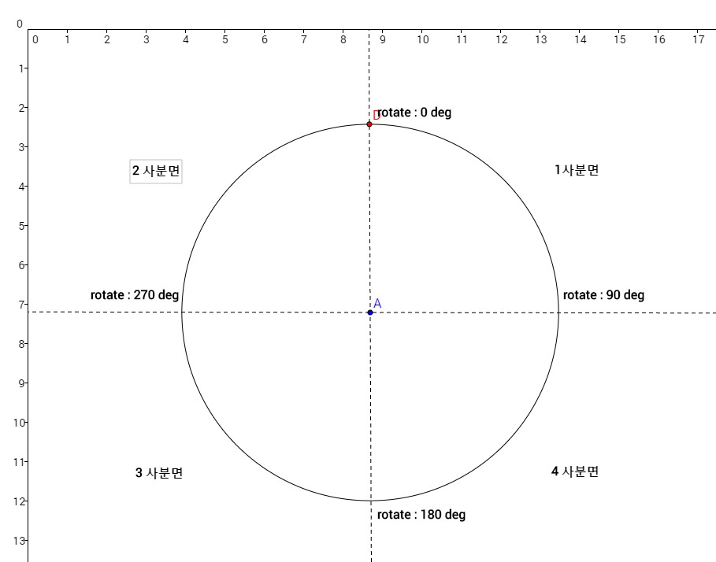
2.3 구현 내용 - 각도
13

Slide 14
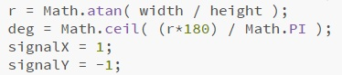
2.3 구현 내용 - 각도
각도
마우스 포인터와 객체 간의 거리를 양수로 계산
라디안을 각도로 변환
각각의 사분면에 맞는 방향 설정을 위해 음수 또는 양수로 설정
14

Slide 15
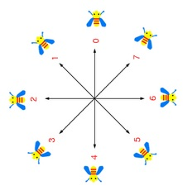
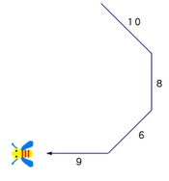
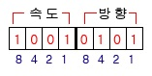
2.3 구현 내용 – 몬스터 이동 패턴
몬스터 이동 패턴
하나의 변수에 속도와 방향 두 가지의 정보를 저장
비트 연산을 통한 빠른 계산 처리
자바스크립트 보다 자료형이 다양한 JAVA에 적합
15

Slide 16
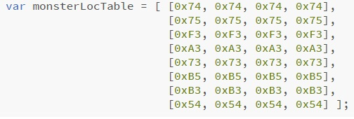
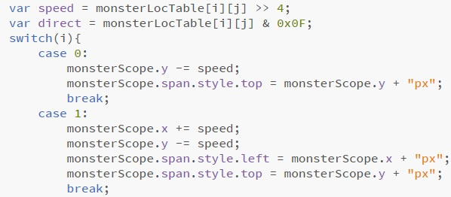
2.3 구현 내용 – 몬스터 이동 패턴
16

Slide 17
UPGRADE GALLAGA
서론
1.1 프로젝트 개요
1.2 프로젝트 목표
본론
2.1 기능
2.2 설계 개념
2.2.1 Game State
2.2.2 동작 원리
2.3 구현 내용
결론
3.1 시연
참고
17

Slide 18
3.1 시연
18

Slide 19
참고
http://foxmann.blog.me
http://m.mkexdev.net
Google.com
Site
Site
Site

Slide 20
Q & A

Slide 21
감사합니다

